Slide 1
SPOR är på god väg
Förbättra verksamheter
+
Vetenskaplig
forskning
Mål- tavla
2016
”Utdataåret” SPOR 3.0
2015
”Datakvalitets- året”
SPOR 2.0
2014 ”Anslutningsåret”
Första rapporterna
årsrapport
2013
SPOR 1.0

Slide 2
SPOR användarmöte
Stockholm 18 mars 2016
Camilla Brodén
Joel Damberg
Linda Engblom
Christina Nilsson

Slide 3
Agenda idag
Vad har hänt
Nytt på rapportsidan
Planeringsdata
Organisationsstruktur
SPOR 3.0
Datakvalitet

Slide 4
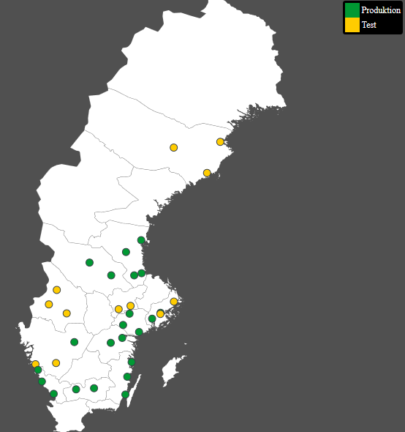
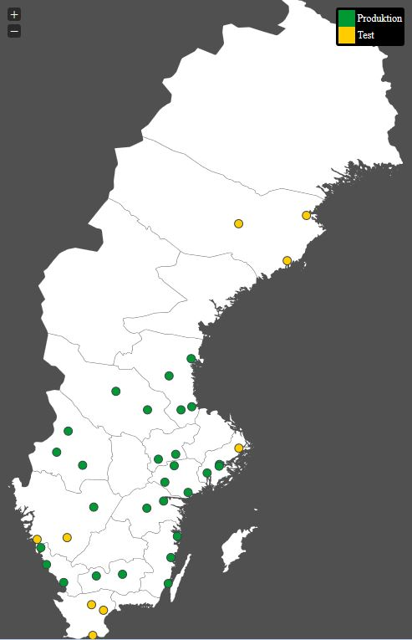
Anslutna sjukhus
November 2015
Mars 2016

Slide 5
Antal enheter
Antal registreringar
447547

Slide 6
Rapporter

Slide 7
Rapport-toppen senaste kvartalet
Snabbast att köra Sena strykningar
Långsammaste Processdata
Flest körda rapporter Stockholm

Slide 8
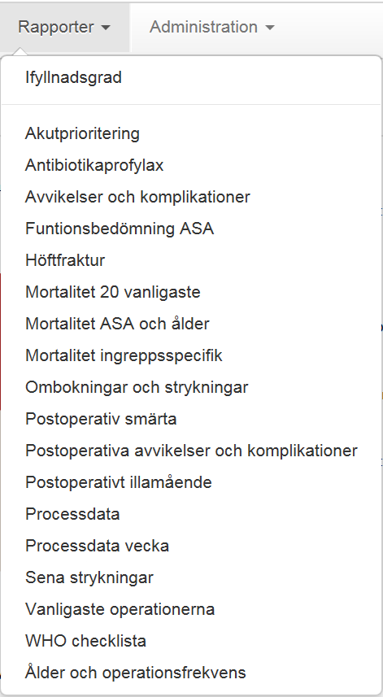
Nytt på rapportsidan
Mortalitet översikt
Mortalitet 20 i topp

Slide 9
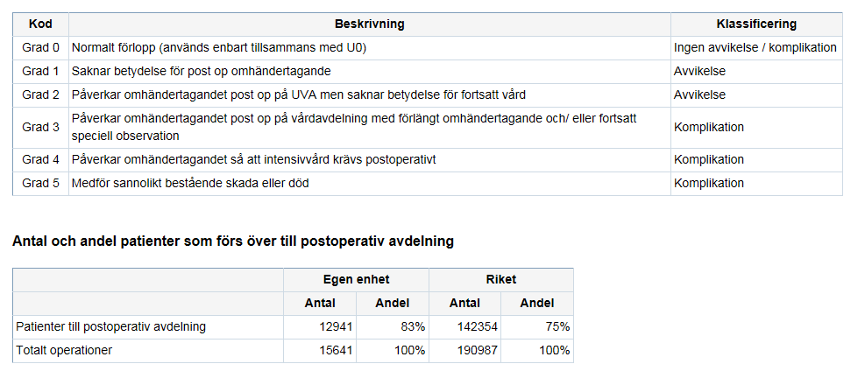
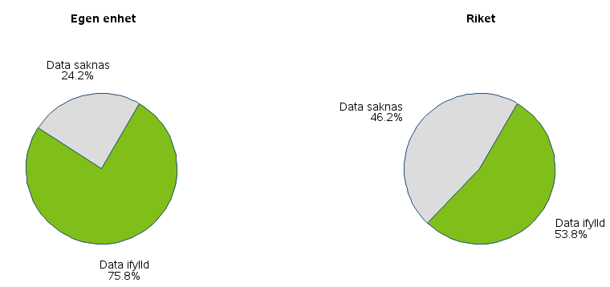
Postoperativa avvikelser och komplikationer
Ny rapport
1. Andel operationer till postop
2. Andel med data ifylld

Slide 10
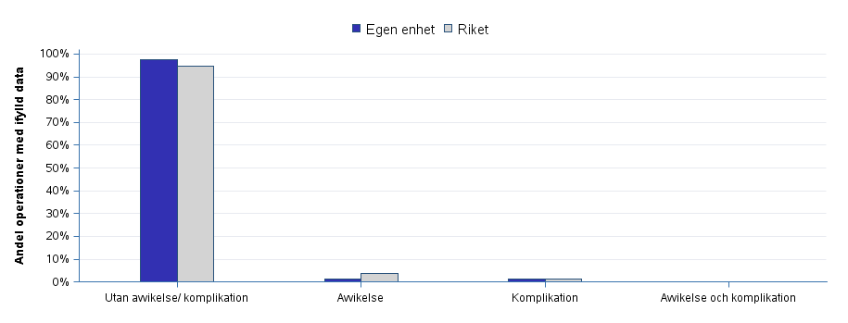
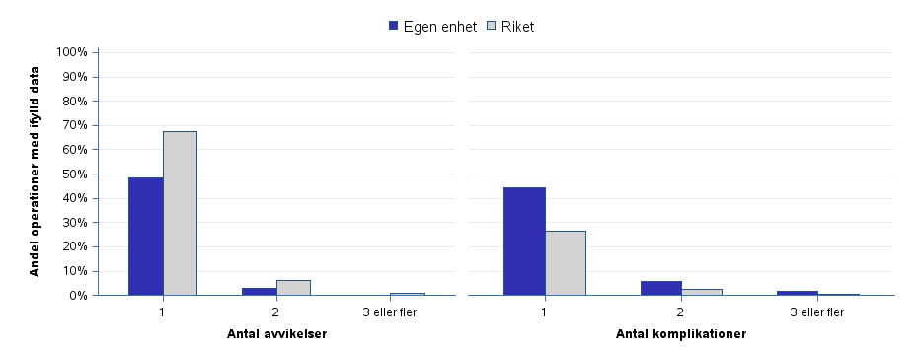
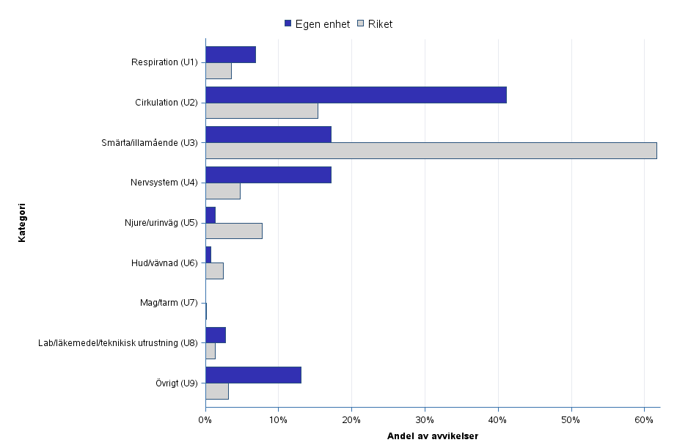
Postoperativa avvikelser och komplikationer
3. Andel operationer med avvikelse/komplikation
4. Antal avvikelser/ komplikationer
5. Andel per kategori

Slide 11
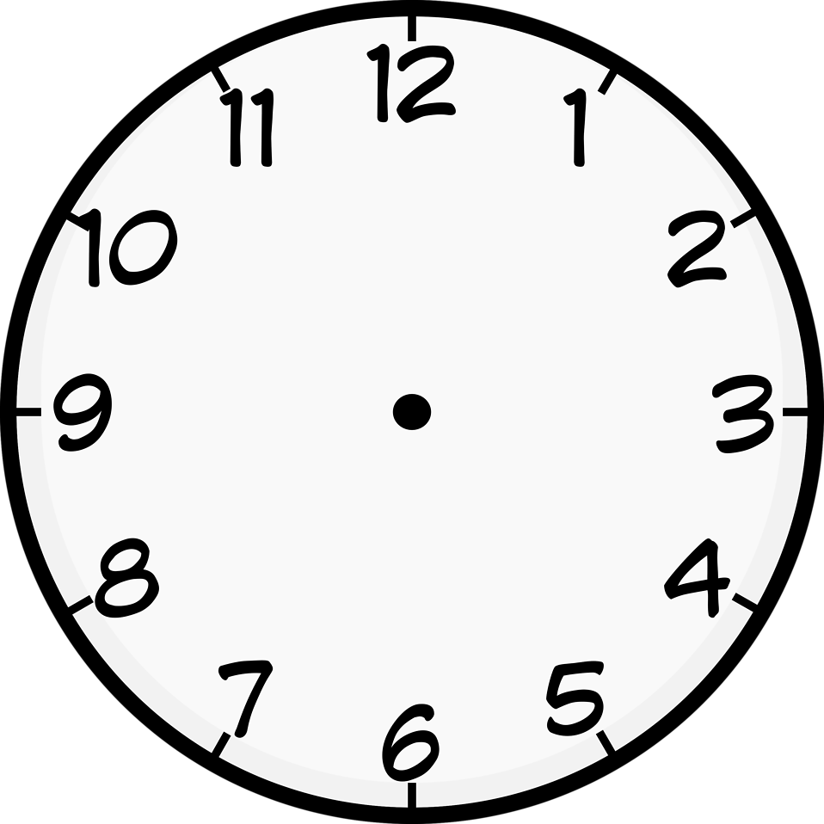
Sena strykningar
Strykning efter 17:00 dagen innan planerad operation räknas som sen strykning.
Vi behöver planerad tid för att avgöra om operationen är sent struken.
- datum för planerad operationstid
(- datum för planerad patienttid)

Slide 12
Planeringsdata
Skicka in planerad tid
Skicka in alla planeringar
En genomförd operation kan inte enbart ha strukna planeringar.
I dagsläget finns rapporten Sena strykningar, visar befintligt data…kan vara felaktigt…
Behov av ny regel

Slide 13
Inskickat data vid strykning
 | Mer än en rad planering | Planerad optid/patienttid
Dalarna | Ja | Ja
Gävleborg (inget 2016) | Nej
Halland | Ja | Ja
Kalmar | Ja | Ja
Kronoberg | Nej
Skåne (test) | Ja | Nej
Stockholm- DS | Ja | Nej
Stockholm- KS (test) | Ja | Nej
Stockholm- Södertälje | Ja | Ja
Sörmland | Ja | Ja
Värmland | Ja | Ja
Västmanland | Ja | Ja
Västra Götaland | Ja | Ja
- Sahlgrenska (test) | Nej
Västerbotten (test) | Inget data | Inget data
Östergötland | Nej

Slide 14
Hur löser vi detta?
Om ni har rött i första kolumnen så kan ni inte lita på strykningsrapporterna.
Har ni rött i någon kolumn, kontakta UCR för ytterligare information om vad som är fel.
Om ni har svarat ja på 1 eller 2- kontakta er IT-avdelning
Lapp till er IT-tekniker / avdelning
Skicka in alla planeringar, inte bara senaste
Om operationen är struken (och ej avförd) så skall det finnas lika många planeringar som strykningar+1.
En strykning skall läggas på den strukna planeringen
Skicka in planerad tid (operations/patienttid start).

Slide 15
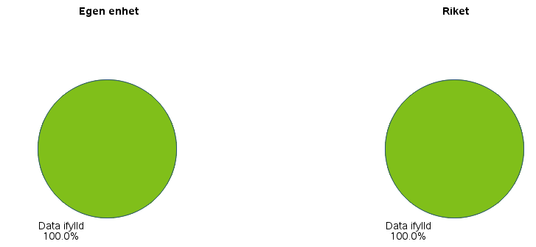
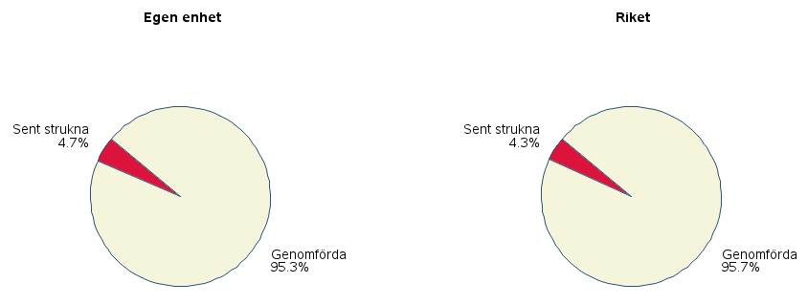
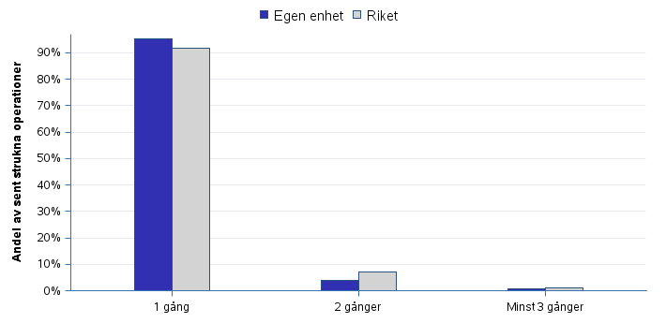
Sena strykningar
Ny rapport
1. Finns planerat datum
2. Andel sent strukna
3. Antal gånger de blivit sent strukna

Slide 16
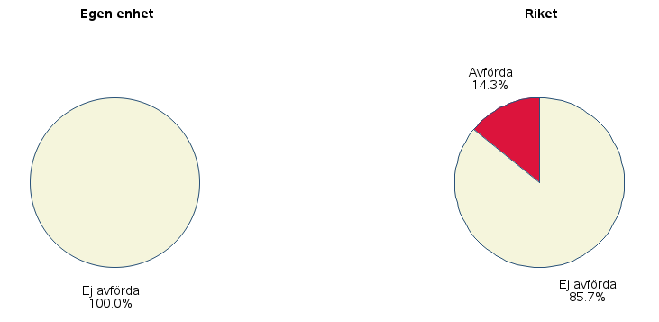
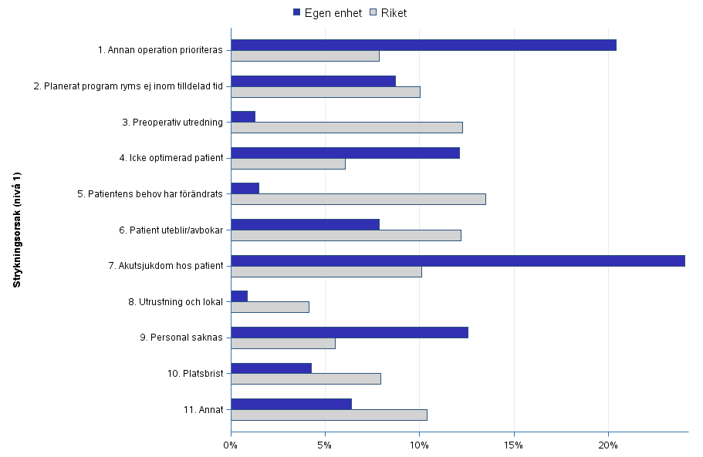
Sena strykningar
4. Andel avförda från väntelistan
5. Andel per kategori

Slide 17
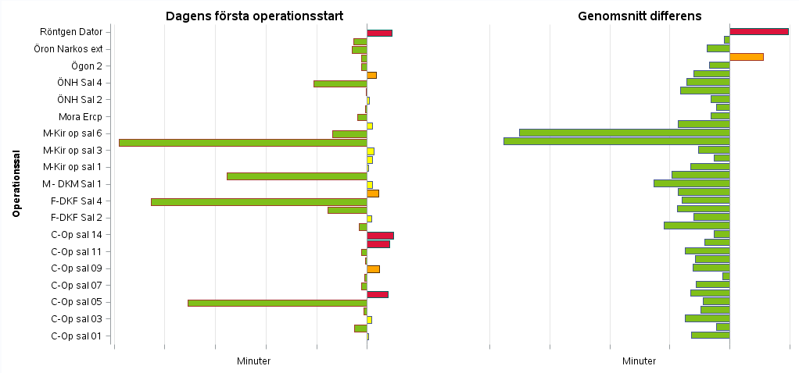
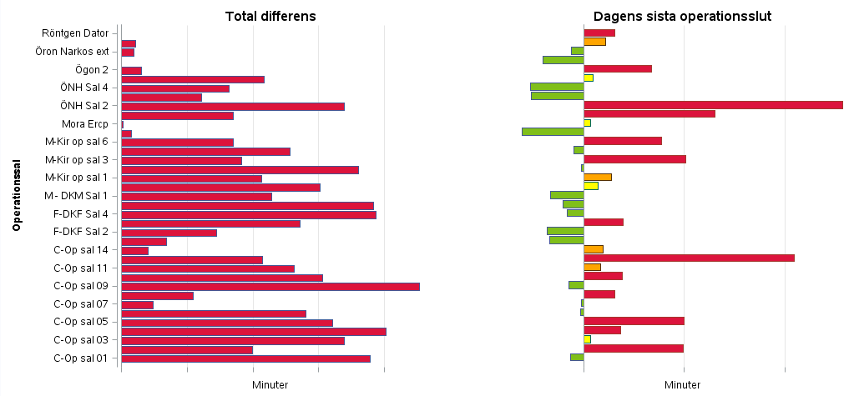
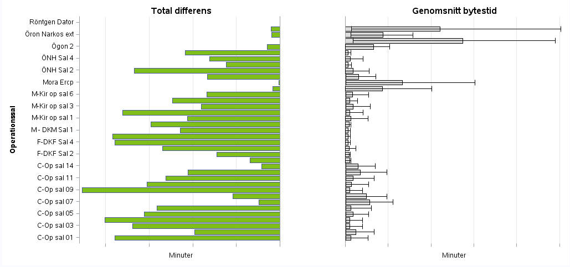
Gårdagens utfall
Operationsstart
Operationstid och slut
Bytestid

Slide 18
Rapporter på sjukhusnivå
Stora vårdgivare
Västra Götaland
Stockholm
Skåne
kan inte få ut data per sjukhus

Slide 19
Förvaltningsnivå
Vårdgivare
Sjukhus
Operationsenhet
Vårdgivare
Förvaltning
Sjukhus
Operationsenhet
Vårdgivare | Förvaltning | Sjukhus | Operationsenhet
Sörmland | Sörmland | Kullbergska sjukh. | Operationsavdelning Kullb.
 |  | Mälarsjukhuset | Operationsavdelningen Mäl.
 |  | Nyköpings lasarett | Operationsavdelningen Nyk.

Slide 20
Förbättrar för stora vårdgivare
Vårdgivare | Sjukhus | Operationsenhet
Västra Götalands-regionen | NU-sjukvården | Op. avd NÄL
 |  | Op.avd., Ögonop. Uddev.
 | Sahlgrenska Universitets-sjukhuset | Op. 1 -2 Barn
 |  | Op. 1- 3, Endosk. Mölnd.
 |  | Op. 1-6 Sahlgr.
 |  | Op. 1- 2 Östra
 | Skaraborgs Sjukhus | Anestesi-Op. SkaS Skö
 |  | Anestesi-Op. SkaS Lid
 |  | Dagkir. centr. SkaS Falk
 | Södra Älvs-borgs sjukhus | Op. 1, Op. 2, Ögon Borås
 |  | Op. avd. Skene

Slide 21
Får in sjukhus också
Vårdgivare | Förvaltning | Sjukhus | Operationsenhet
Västra Götalands-regionen | NU-sjukvården | Norra Älvsborgs länssjh. | Op. avd NÄL
 |  | Uddevalla sjukhus | Op.avd., Ögonop. Uddev.
 | Sahlgrenska Universitets-sjukhuset | Drottning Silvias barn- och ungdomssjukhus | Op. 1 -2 Barn
 |  | Mölndals sjukhus | Op. 1- 3, Endosk. Mölnd.
 |  | Sahlgrenska sjukhuset | Op. 1-6 Sahlgr.
 |  | Östra sjukhuset | Op. 1- 2 Östra
 | Skaraborgs Sjukhus | SkaS Skövde | Anestesi-Op. SkaS Skö
 |  | SkaS Linköping | Anestesi-Op. SkaS Lid
 |  | SkaS Falköping | Dagkir. centr. SkaS Falk
 | Södra Älvs-borgs sjukhus | SÄS Borås | Op. 1, Op. 2, Ögon Borås
 |  | SÄS Skene | Op. avd. Skene

Slide 22
Organisationsstruktur
Landsting/Region/ Privat vårdgivare
Vårdgivare
Organisatorisk enhet
Förvaltning
Klinik
Verksamhets- område dit operatör och patient tillhör.
Kan vara verksam på flera operations-enheter på flera sjukhus
Fysiskt avgränsad enhet
Sjukhus
Fysiskt avgränsad enhet (mottagning/
operationsavdelning)
Operationsenhet
Fysisk enhet (röntgen/operations-sal/mottagningsrum)
Sal

Slide 23
Framtida rapportarbete
Nya rapporter
Intressant data även i icke-obligatriska variabler
Ju mer ni matar in desto mer kan ni få ut
Till exempel gårdagens utfall, visas per sal, idag finns det på 85% av operationerna
→ Mata in (och skicka) data på befintliga variabler
Visa utfall av operationsplanering per sal
→ Nya variabler kräver ny version (SPOR 3.0)

Slide 24
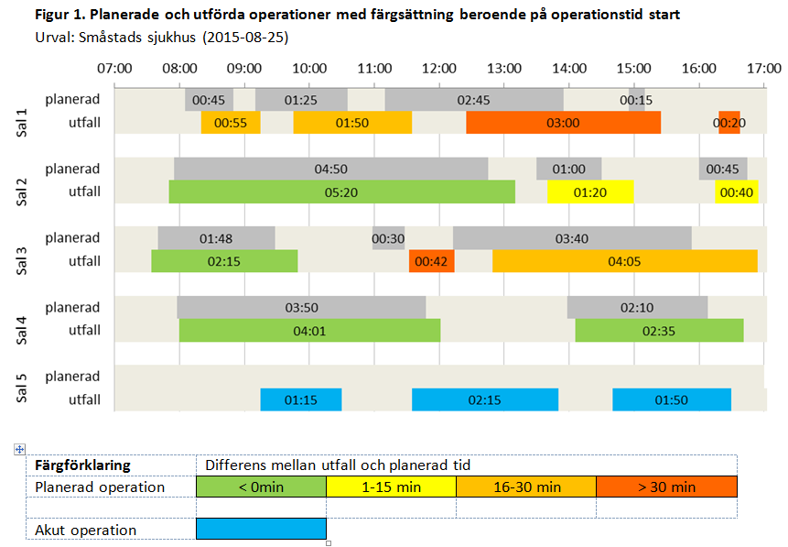
Ur: Gårdagens utfall

Slide 25
SPOR 3.0
Mappning= översättning mellan operations- planeringssystem och SPOR
Ny version
+ Kan lägga till variabler ex planerad sal
- Innebär att ni måste anpassa er mappning boka tid hos it- avdelningen
Gamla versioner stängs
SPOR 3.0 beräknas klart till sommaren
SPOR 1.0 och SPOR 2.0 kommer att stängas ner ett år senare

Slide 26
SPOR är på god väg
Förbättra verksamheter
+
Vetenskaplig
forskning
Mål- tavla
2016
”Utdataåret” SPOR 3.0
2015
”Datakvalitets- året”
SPOR 2.0
2014 ”Anslutningsåret”
Första rapporterna
årsrapport
2013
SPOR 1.0

Slide 27
Datakvalitet

Slide 28
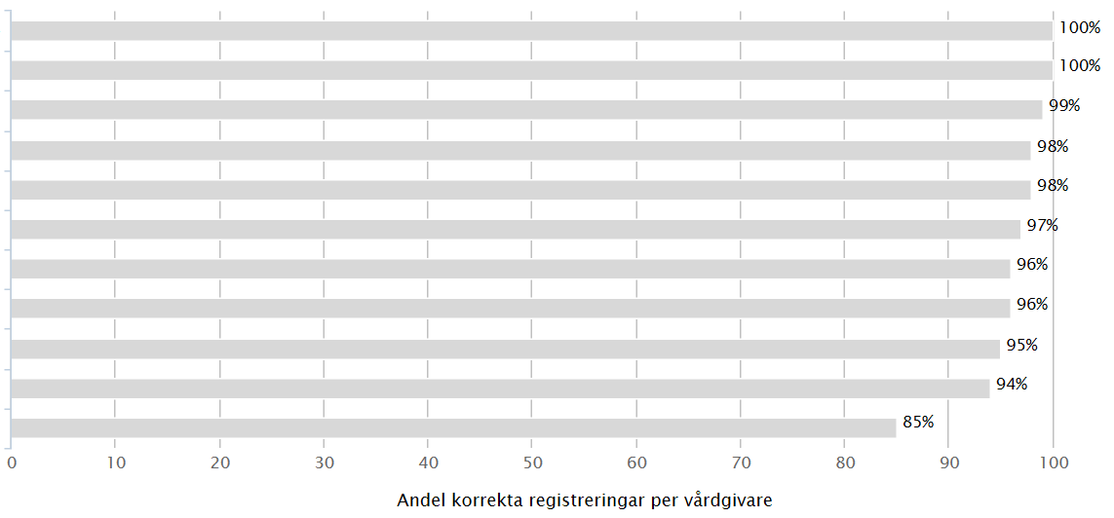
Korrekta registreringar per vårdgivare

Slide 29
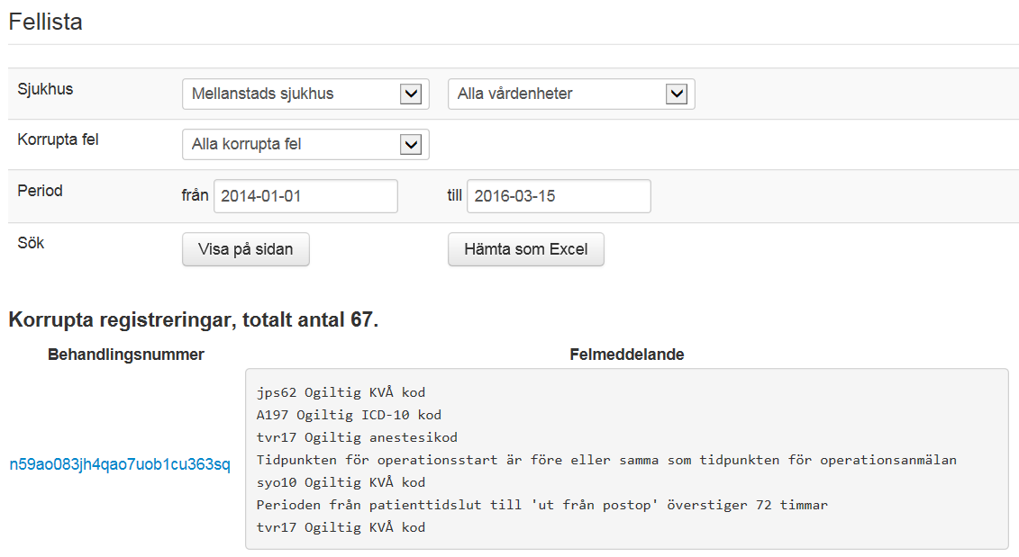
Rensa fellistan

Slide 30
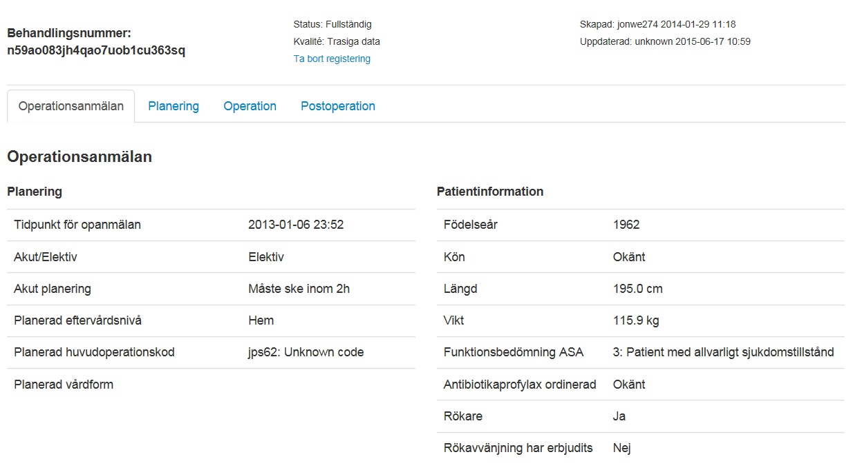
Rensa fellistan

Slide 31
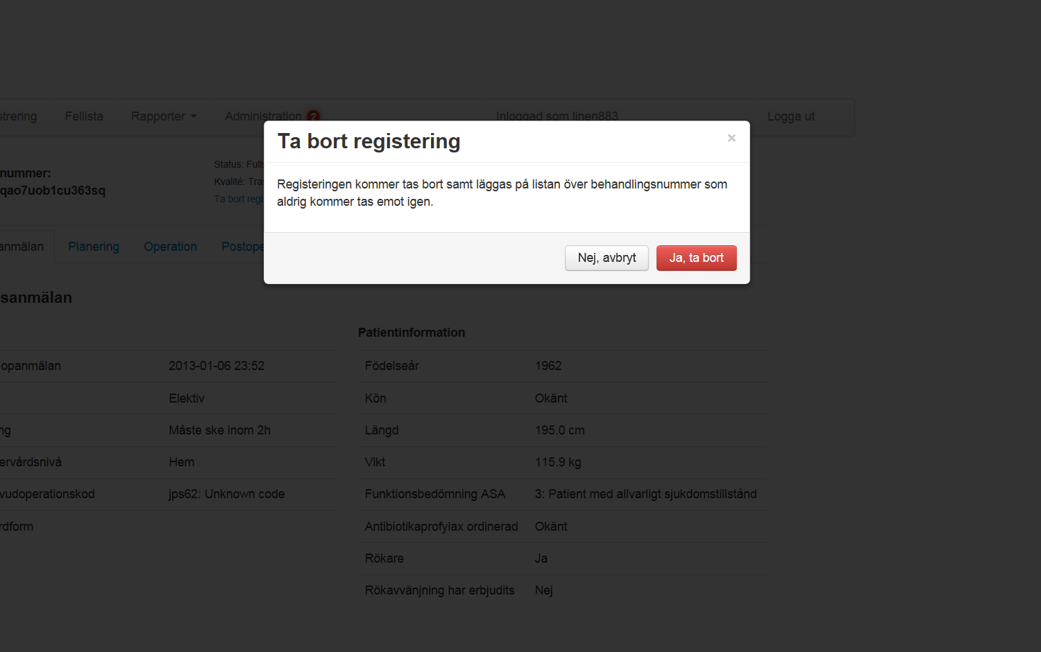
Rensa fellistan

Slide 32
Borttagna registreringar

Slide 33
Automatisk rensning av fellistan
Registreringar som legat på fellistan i 1 år kommer automatiskt att raderas.
Idag gäller detta ~800 registreringar
Kommer upp på listan ”Borttagna registreringar” vilket innebär att de inte läses in igen.
Önskas en bortagen registrering läsas in igen måste ni kontakta UCR.

Slide 34
Representativ data
Alla operationer utförda i Sverige
Alla operationer utförda i Sverige
Operationer i SPOR
Alla operationer utförda i sverige
Korrekt data i SPOR
Operationer i SPOR
SPOR data
Operationer i SPOR
Korrekt data i SPOR
Korrekt data i SPOR
SPOR data
- Rätta om möjligt
Gallra inte bort (mer än nödvändigt)

Slide 35
Tack för er uppmärksamhet

